Slide 1
Középiskola választásról, felvételiről- szülőknek
2022/23. tanév

Slide 2
Tartalom
A felvételi eljárás folyamata, határidők
A központi írásbeli vizsga
Jelentkezés a középiskolába
Hol kereshetünk középiskolákat?

Slide 3
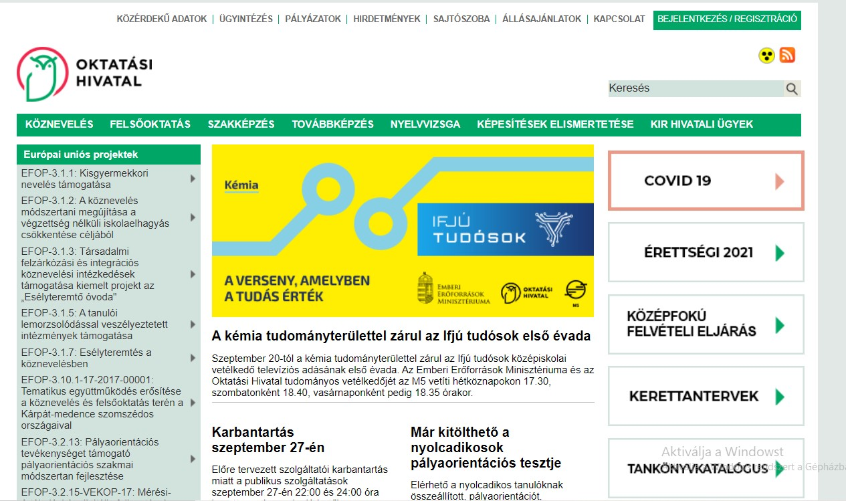
A felvételi eljárás folyamata, határidők
Hivatalos információ: https://www.oktatas.hu/

Slide 4
A felvételi eljárás folyamata, határidők
 | HATÁRIDŐK | FELADATOK
1. | 2022. október 20. | A középfokú iskolák meghatározzák a tanulmányi területeiket és nyilvánosságra hozzák a honlapjukon a felvételi tájékoztatójukat.
2. | 2022. október 31. | Az általános iskolák tájékoztatják a nyolcadikosokat a felvételi menetéről.
3. | 2022. november 16. | Az Oktatási Hivatal eddig teszi közzé a központi írásbeli felvételi vizsgát szervező intézmények listáját.
https://www.oktatas.hu/kozneveles/kozepfoku_felveteli_eljaras/kifir
Olvasható a középiskola honlapján, vagy a KIFIR-ben!
(október 20-tól elérhető)
Bármelyik ilyet szervező középiskolában meg lehet írni!
Az OH vizsgahelyszín keresőt működtet!

Slide 5
 | HATÁRIDŐ | FELADAT
4. | 2022. december 2. | A központi felvételi vizsgákra való jelentkezés határideje. Ezt közvetlenül abban az iskolában kell leadni, ahol a diákok meg szeretnék írni a tesztet.
5. | 2023. január 21. | Ezen a napon 10 órától írják a diákok a központi írásbeli felvételi vizsgát.
6. | 2023. január 31. | 14 órától írják a pótló központi írásbeliket. Ezen már csak azok a diákok vehetnek részt, akik az előző írásbelire alapos ok miatt nem tudtak elmenni.
7. | 2023. február 10. | A központi írásbeli felvételi vizsgát szervező intézmények értesítik az eredményekről a tanulókat.
Magyarból, matekból, 2x45 perc (közte 15 perc szünet).
Diákigazolványt vagy személyi igazolványt vinni kell!
A felkészülésre az OH honlapjáról letölthetők a korábbi évek feladatsorai!
https://www.oktatas.hu/kozneveles/kozepfoku_felveteli_eljaras/kozponti_feladatsorok

Slide 6
 | Határidő | Feladat
8. | 2023. február 22. | Az általános iskola továbbítja a jelentkezési lapokat a középfokú iskoláknak és az Oktatási Hivatalnak.
9. | 2023. február 27. és március 14. között | Szóbeli meghallgatások az érintett középiskolákban.
10. | 2023. március 17. | A középfokú iskolák nyilvánosságra hozzák a jelentkezők (ideiglenes) felvételi jegyzékét.
Érdemes készülni:
Az iskoláról a főbb tudnivalókat összegyűjteni
Motivációt megfogalmazni
Öltözködés!
Bemutatkozás
Saját magáról , hobbijáról beszélni!

Slide 7
 | Határidő | Feladat
11. | 2023. március 21-22. | Ezen a két napon lehet a tanulói adatlapokat módosítani (csak sorrendet, új intézményt nem lehet felvinni)
12. | 2023. április 28. | A felvételt hirdető középiskolák elküldik a felvételről vagy elutasításról szóló értesítést a jelentkezőknek és az általános iskoláknak
13. | 2023. május 8-től augusztus 31-ig | A középiskolák igazgatói rendkívüli felvételi eljárást írhatnak ki.
14. | 2023. június 21-23. | Beiratkozás a középiskolákba.
Levélben!

Slide 8
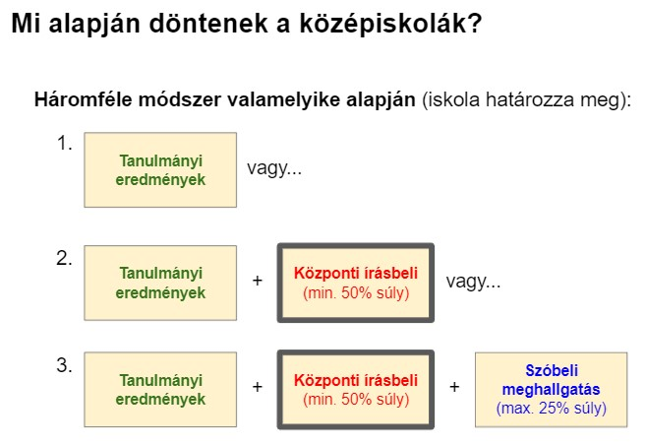
A központi írásbeli felvételi vizsga

Slide 9
A központi írásbeli felvételi vizsga
Csak gimnáziumok és technikumok kérhetik
Ha bizonytalanok a jelentkezésben akkor érdemes megírni, mert később nem lehet rá jelentkezni!
A központi írásbelire való jelentkezés nem azonos a középiskolába jelentkezéssel:
A KÖZPONTI ÍRÁSBELIRE JELENTKEZÉS HATÁRIDEJE: 2022. DECEMBER 2.
A KÖZÉPISKOLÁBA JELENTKEZÉS: 2023. FEBRUÁR 22.

Slide 10
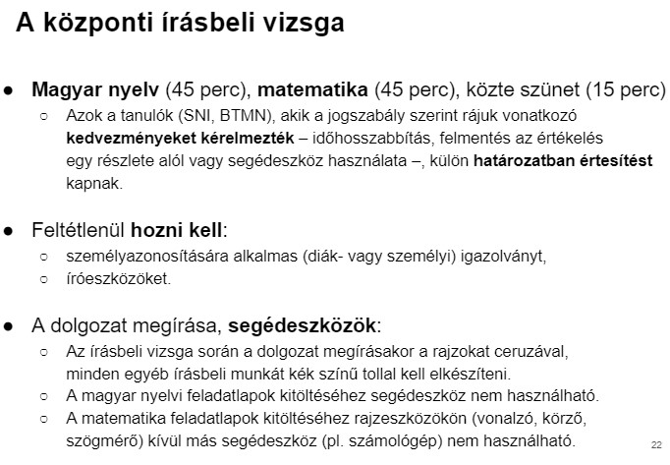

Slide 11
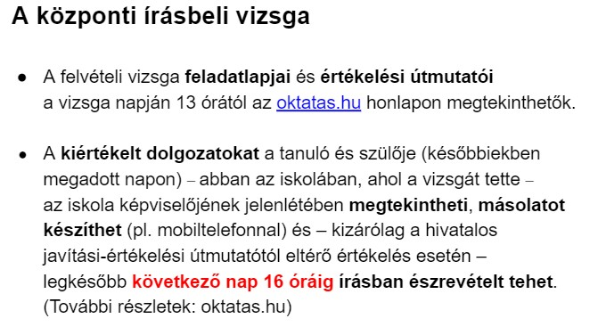

Slide 12
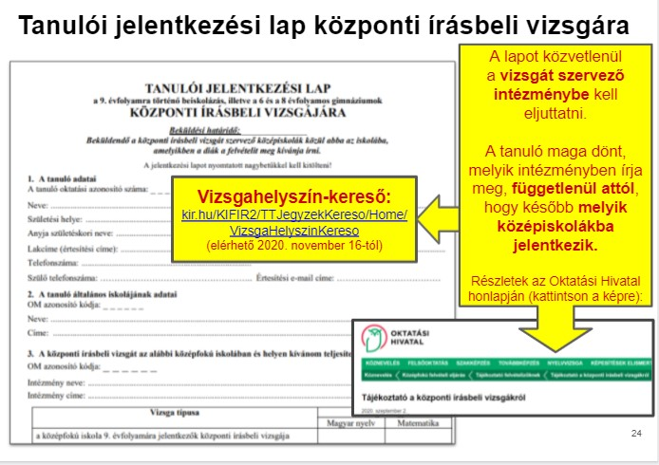

Slide 13
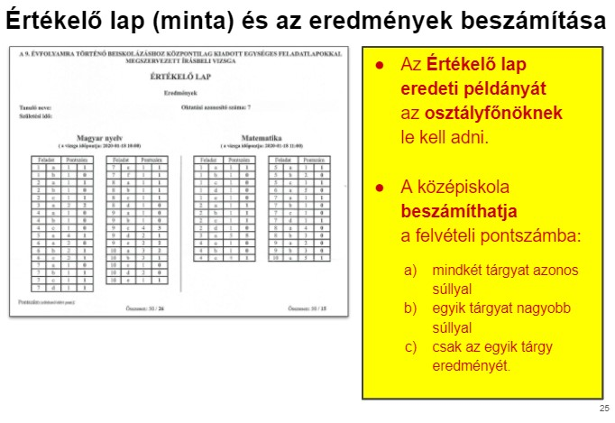

Slide 14
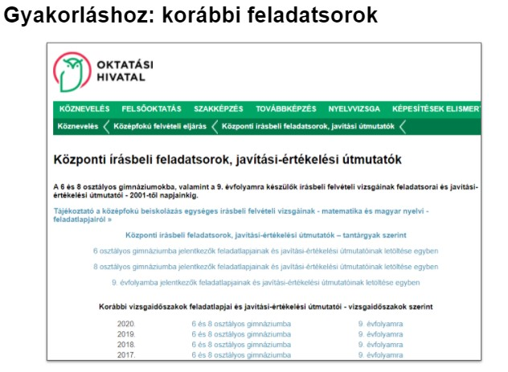

Slide 15
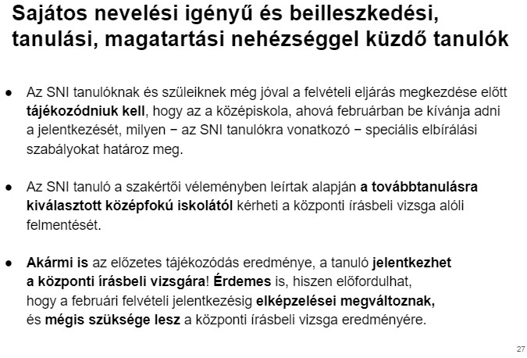

Slide 16
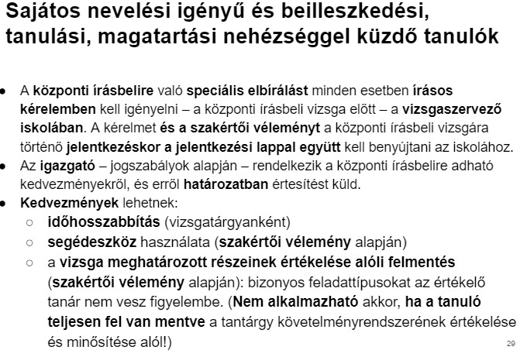

Slide 17
Jelentkezés a középiskolába
2023. február 22-ig meg kell jelölni:
    a középiskolá(ka)t, ezen belül
    a tanulmányi területet
        Egy középiskolában több tanulmányi terület is megjelölhető
        Mindegyik tanulmányi területnek saját négyjegyű kódja van (pl. 0001 angol nyelvi előkészítő…)

Slide 18
A jelentkezés menete
A jelentkezési lapokat az osztályfőnök generálja a KIFIR-ben
Postázási határidő: 2023. február 22
A jelentkezési lapokat mindkét szülőnek alá kell írni!
https://www.oktatas.hu/kozneveles/kozepfoku_felveteli_eljaras/tajekoztato_felvetelizoknek/tajekoztato_felveteli_lapok_alairasa
20/2012. (VIII. 31.) EMMI rendelet 37. §-ában foglaltak szerint:
(5) A kiskorú felvételi lapjait mind a két szülő, ha a kiskorú gyámság alatt áll, a gyám, továbbá - ha a jelentkező a tizennegyedik életévét betöltötte és nem cselekvőképtelen - a jelentkező írja alá. A felvételi lapokat az (1) bekezdésben meghatározott esetben az általános iskolának akkor is továbbítania kell, ha azt a jelentkező nem írja alá. Nem szükséges a szülő aláírása, ha a szülői felügyeletet a bíróság megszüntette, korlátozta, vagy ha a szülői felügyelet azért szünetel, mert a szülő cselekvőképtelen vagy korlátozottan cselekvőképes, továbbá akkor sem, ha a szülő ismeretlen helyen tartózkodik, vagy jogai gyakorlásában ténylegesen akadályozott. A szülői felügyeletet gyakorló szülőnek kell igazolnia, hogy a másik szülő aláírására nincs szükség. A nagykorú, cselekvőképes személy felvételi lapjait a jelentkező írja alá. (6) Az (1) bekezdésben meghatározott esetben az általános iskola a tanuló felvételi lapjait, ha azt a külön élő szülő nem írta alá, abban az esetben is továbbítja, ha a gyermek továbbtanulásra való jelentkezéséről a gyámhatóság döntött, vagy a szülők a gyámhatósági eljárást nem indították meg. Ez utóbbi esetben az iskola értesíti mind a két szülőt, hogy a köztük lévő vita eldöntése a gyámhatóság hatáskörébe tartozik. A különélő szülők közötti vitás kérdések rendezése tekintetében főszabályként a Ptk. 4:175. § (1) - (3) bekezdései alkalmazandók az alábbiak szerint: (1) A különélő szülők a gyermek sorsát érintő lényeges kérdésekben közösen gyakorolják jogaikat akkor is, ha a szülői felügyeletet a szülők megállapodása vagy a bíróság döntése alapján az egyik szülő gyakorolja, kivéve, ha a gyermekétől különélő szülő felügyeleti jogát a bíróság e tekintetben korlátozta vagy megvonta. (2) A gyermek sorsát érintő lényeges kérdésnek tekintendő a kiskorú gyermek nevének meghatározása és megváltoztatása, a szülőjével azonos lakóhelyén kívüli tartózkodási helyének, huzamos időtartamú vagy letelepedés céljából történő külföldi tartózkodási helyének kijelölése, állampolgárságának megváltoztatása és iskolájának, életpályájának megválasztása. (3) Ha a különélő szülők egyes, a (2) bekezdésben meghatározott, közösen gyakorolt felügyeleti jogosítványok tekintetében nem tudnak megegyezni, erről a gyámhatóság dönt
A felvételi lapokat az általános iskola továbbítja megfelelő intézményekbe
A módosító tanulói adatlap aláírása 2023. március 21-22.

Slide 19
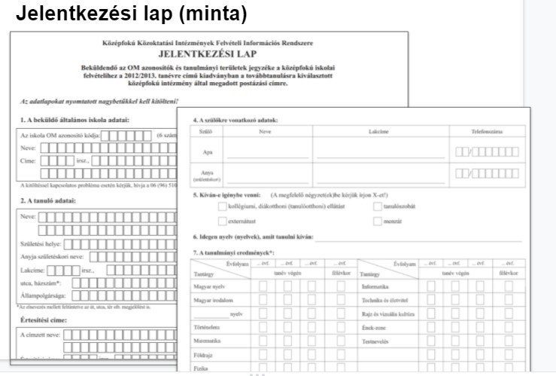

Slide 20
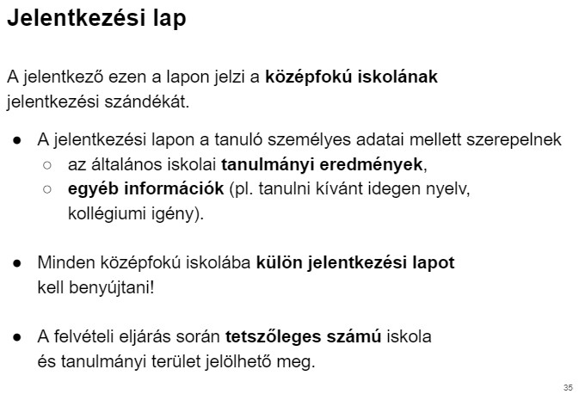

Slide 21
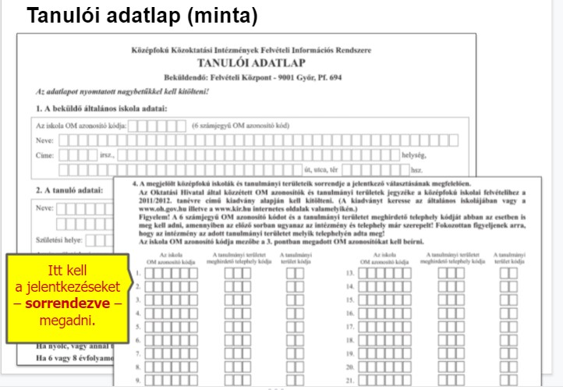

Slide 22
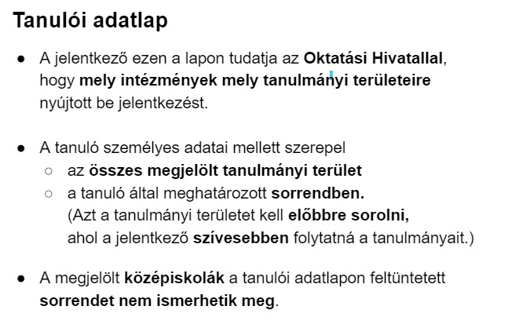

Slide 23
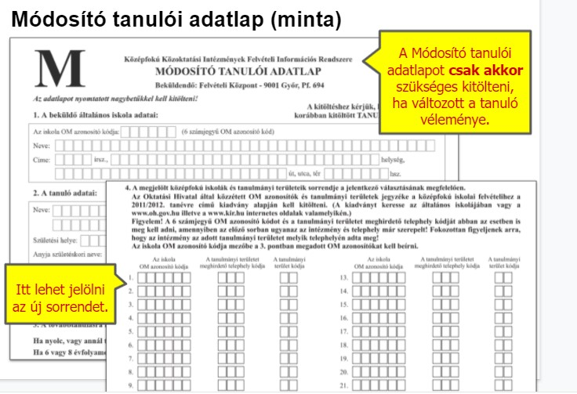

Slide 24
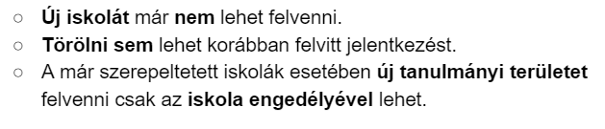
2022. március 21-22-én lehet egy alkalommal módosítani a sorrendet
Ekkor már megjelent az ideiglenes felvételi jegyzék

Slide 25
Felvételi értesítés
A középiskolák 2023. április 28-ig küldenek értesítést a felvételről vagy az elutasításról a tanulónak és az általános iskolának
A középiskola által meghozott döntés ellen jogorvoslattal lehet élni jogszabálysértésre vagy az intézmény belső szabályzatának megsértésére hivatkozással, amelyet az érintett középfokú iskola fenntartójához kell benyújtani
Amennyiben a tanuló nem nyer felvételt, vagy felvételt nyer, de nem kíván beiratkozni a számára felvételt biztosító iskolába, úgy a rendkívüli felvételi eljárás során (2023. május 8-19.) egyénileg, közvetlenül az általa választott középfokú iskolában való jelentkezéssel, egyeztetéssel kérheti felvételét bármely olyan középfokú iskolába, amelynek az általános felvételi eljárás lezárulása után maradtak üres férőhelyei.

Slide 26
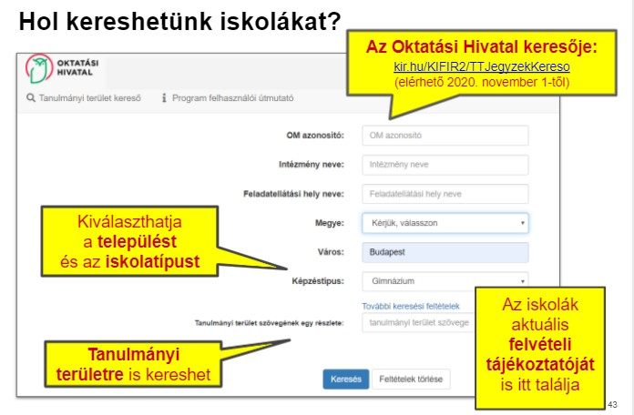
Hol kereshetünk középiskolákat?

Slide 27
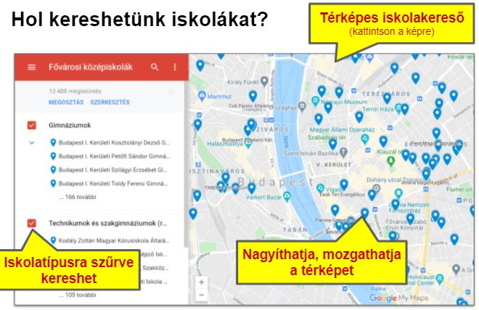

Slide 28

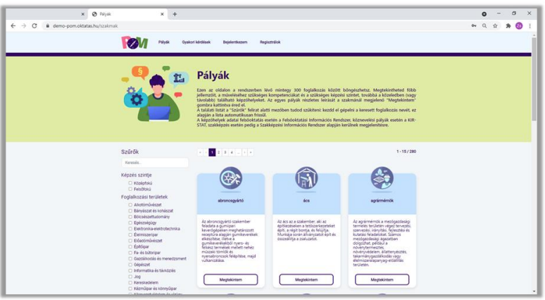
https://pom.oktatas.hu/

Slide 29
https://szakkepzes.ikk.hu/szakmakartyak/agazatok?fbclid=IwAR2T-47ydUAvvIXK47cOV3My1zbs8MJz0A1T8ZfwQUkhrNrPUI1vAgqS6aU
https://szakkepzes.ikk.hu/szakmakartyak/szakmak?fbclid=IwAR2qIQRC8jUtrmT2uzEkqPWK67IhzVqBsRaVjp2SXIZHP3Srs9ZzpASpvsw
https://szakkepzes.ikk.hu/#terkep

